Slide 1
工程经济学
习题讲解
唐文哲 所长/博士
清华大学项目管理与建设技术研究所
2016年12月28日

Slide 2
习题:
1． 某拟建设项目有两个方案可供选择。 方案一寿命期为8年，第1年投资100万，第2年到第8年的净收益为25万；方案二寿命期为6年，第1年投资300万， 第2年到第6年的净收益为100万。折现率为10%。试根据静态投资回收期﹑动态投资回收期﹑净现值﹑净年值﹑净现值率和内部收益率指标对两个方案进行比较。

Slide 3
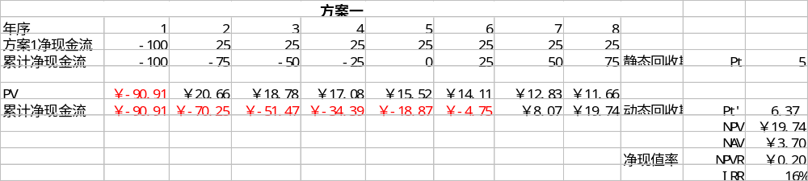
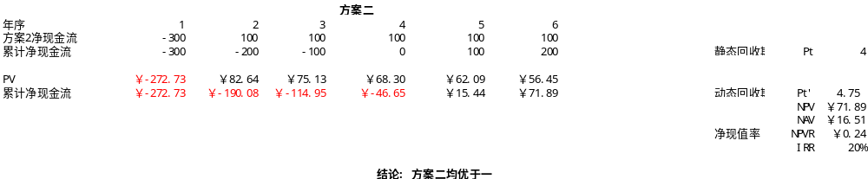

Slide 4
习题:
2． 一个地区的公用管理设施有两个方案供选择（ic = 7%）：
方案一需现在投资30 000元，设施寿命20年， 20年后残值3000元，年维修费为2000元，年财产税为期初投资额的2.5%，年所得税为期初投资额的4.5% 。
方案二需现在投资20 000元，设施寿命20年， 20年后残值2000元，年维修费为1600元，各种税率与第一方案相同。第10年年初将追加投资12 000元， 后建设的设施寿命为10年，残值为3000元，年维修费为1200元，年财产税为追加投资额的2.5%，年所得税为追加投资5%。
试选择最优方案。

Slide 5
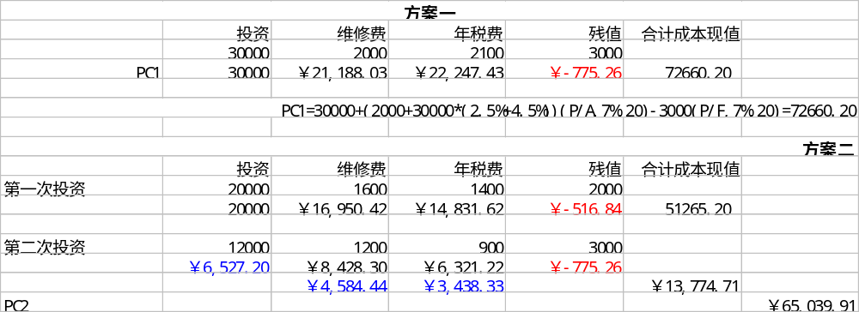
结论:PC1大于PC2, 方案二优

Slide 6
习题:
3.某公司下设3个工厂A，B，C， 各厂都有几个互斥的技术改造方案，如下表所示， 各方案寿命期都是10年（ic=12%, 单位：万元）。（1）假如每个工厂都可以采用维持现状的方案（即不投资），那么在投资限额为4000万元时，如何选择方案？（2）如果B厂方案必须上，那么当投资限额为3000万元，4000万元时，选择哪些方案为好？

Slide 7
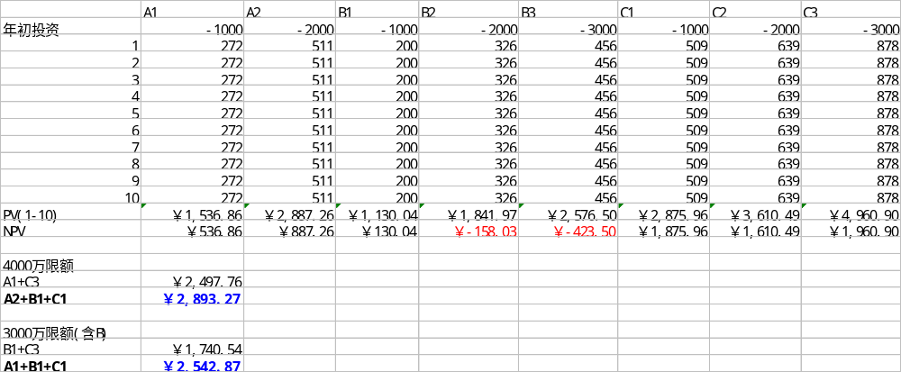

Slide 8
习题:
4. 有甲和乙两个项目，甲项目投资2000万元，年收入1000万元， 年经营成本500万元；乙项目投资3000万元，年收入1500万元， 年经营成本800万元。若基准投资回收期为6年：（1）用差额投资回收期法分析方案的优劣； （2）如果两个方案的寿命期均为4年， 试用投资回收期法评价两个方案的可行性；（3）如果连个方案的寿命期趋近于无穷大，试分别计算两方案的内部收益率。

Slide 9
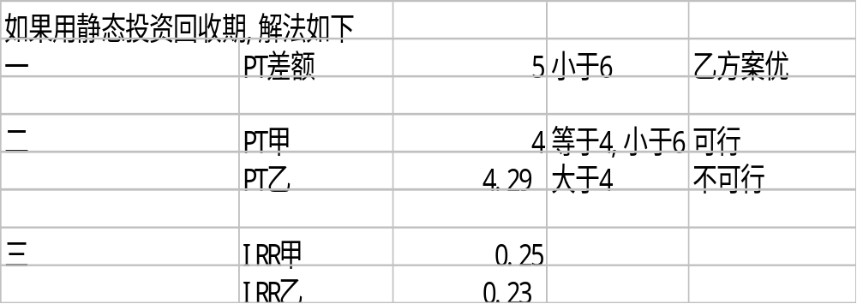

Slide 10
案例：王老板的柯达快速彩色
王永昌个人出资20万元，两个朋友各出资5万元，注册资本总计30万元。
小赵认为公司每年应分给他现金流的六分之一，至少8000元。而王老板认为最多只能分给他净利润的六分之一，即5000元。两人因此发生争执，王老板也始终没有分红。
2002年底，小赵提出撤资，要求拿回本金5万元及未分配“现金流”1.6万元。无奈之下，王老板拿出了账本，找到另一位出资人老李评理
老李看过账目后，同意小赵按6万元撤回投资

Slide 11
（1）、在2001年，如果冲印1张6寸照片的可变成本（主要是冲印药水）是0.15元，而永昌图片社冲印费标价为0.6元/张，那么冲印业务的盈亏平衡点是每天多少卷胶卷（1卷胶卷可冲36张照片，并假设永昌图片社其它收入支出均为固定项目）？

Slide 12
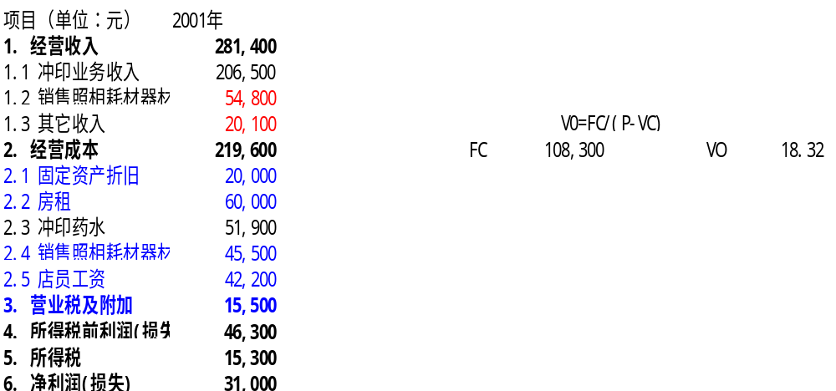

Slide 13
（2）、永昌图片社出资人之一小赵要求“分红”的数额合理吗？撤资时，他索要6.6万元资金为什么没有得到老李认可？

Slide 14
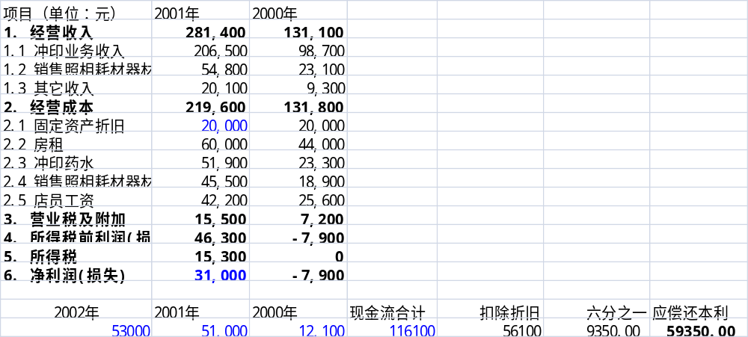

Slide 15
（3）、如果采用“年数总和法”折旧，2001年应交纳多少所得税？采用“双倍余额递减法”呢？（按照当时税法，所得税应为“所得税前利润”的33%）

Slide 16
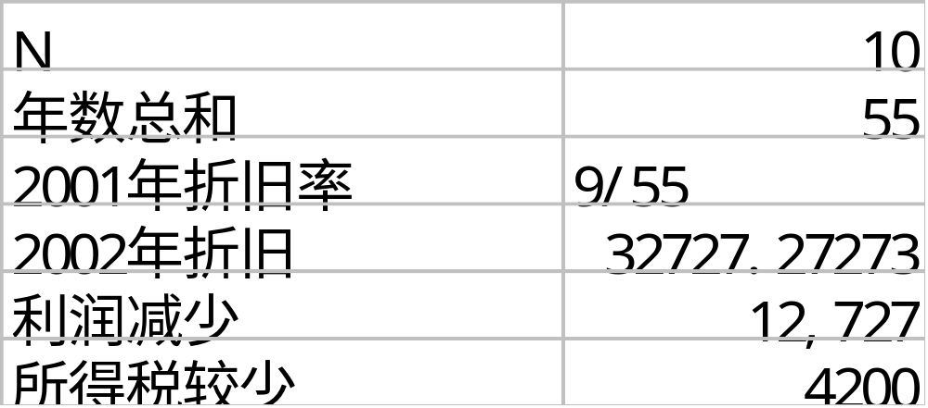

Slide 17
习题:
某工地有一批施工机械，从5月至9月暂时不用，到10月份又将重新使用。该地区在5月至9月可能遭受洪水侵袭，于是有两种方案：一种是运走，用时运回，往返运费1000元；另一方案是将机械留在原地，有两种选择： 一是400元做一个平台放置机械，可以防高水位但不能防大洪水；另一种是不做平台，当遇到高水位要损失4000元；如果遇到大洪水，无论有无平台，均遭受损失12000元。 从历史水文资料：5~9月份正常水位的概率是0.75， 高水位的概率是0.22，大洪水的概率是0.03。试用决策树分析如何处理该设备。

Slide 18
机械
留在原地
运走
-1000
不做平台
-1240
-760
做平台
-400
0.75
0.22
0.03
0.75
0.22
0.03
正常水位
高水位
大洪水
正常水位
高水位
大洪水
-4000
-12000
-12000

Slide 19
习题:
某产品有A，B，C，D，E，F，G等7个部分，其成本分别为240，200，120，320，460，80，160，对于该产品的重要程度依次是E，A，D，G，B，C，F。试用0-1打分法确定价值工程的对象

Slide 20
 | A | B | C | D | E | F | G | 得分 | 系数
A |  | 1 | 1 | 1 | 0 | 1 | 1 | 5 | 0.24
B | 0 |  | 1 | 0 | 0 | 1 | 0 | 2 | 0.09
C | 0 | 0 |  | 0 | 0 | 1 | 0 | 1 | 0.05
D | 0 | 1 | 1 |  | 0 | 1 | 1 | 4 | 0.19
E | 1 | 1 | 1 | 1 |  | 1 | 1 | 6 | 0.29
F | 0 | 0 | 0 | 0 | 0 |  | 0 | 0 | 0
G | 0 | 1 | 1 | 0 | 0 | 1 |  | 3 | 0.14

Slide 21
 | A | B | C | D | E | F | G
功能评价系数F | 0.24 | 0.09 | 0.05 | 0.19 | 0.29 | 0 | 0.14
成本系数C | 0.15 | 0.13 | 0.08 | 0.20 | 0.29 | 0.05 | 0.10
价值系数V | 1.6 | 0.69 | 0.63 | 0.95 | 1 | 0 | 1.4

Slide 22
案例：洛克菲勒中心的再开发
1997年开始，如果年末税后现金流（After Tax Cash Flow， 下文简称ATCF）为正，则进行分配，分配原则如下：
（1）对于正常经营的年份，如果ATCF低于有限合伙人投资额的8%，则将ATCF按比例分配给4个有限合伙人，TSP不参与分配；
（2）如果ATCF超过有限合伙人投资额的8%，先给每个有限合伙人分配投资额的8%。余下现金如果低于TSP投资额的8%，则全部分配给TSP；如果高于TSP投资额的8%，则按（3）分配；
（3）如果ATCF在分配给每个合伙人投资额的8%后还有剩余，将剩余资金按投资比例分配给每个合伙人，但当年分配额达到投资额15%后，按（4）分配；
（4）如果ATCF在分配给每个合伙人投资额的15%后还有剩余，将剩余资金的10%分配给TSP，另外90%按比例分配给4个有限合伙人。

Slide 23
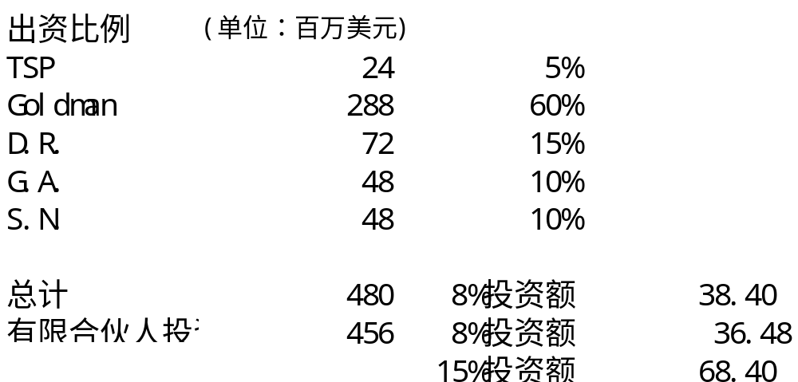
出资比例：
1997年：30.88<36.48，即低于有限合伙人投资额的8%；
1998、1999年：36.48<40.96<68.4,且40.96>38.40；

Slide 24
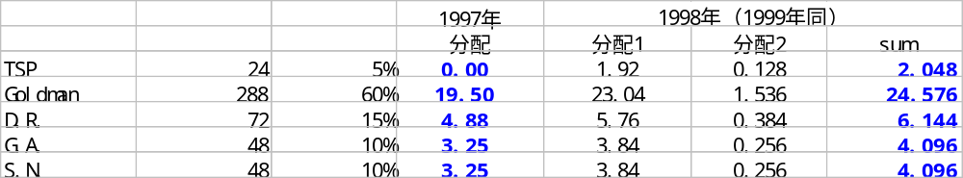
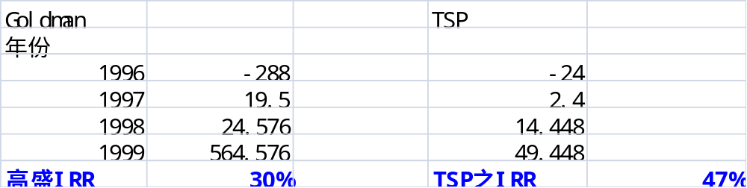
分配现金流：
由高盛540的物业权益，估计TSP的物业权益值为：540*5%/60%=45
建造收益: 100*10%1=10

Slide 25
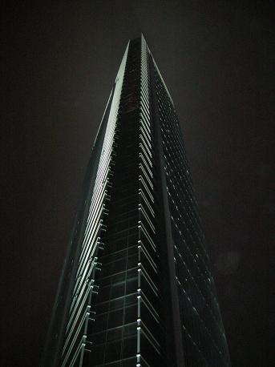
Case Study: Teemtower Project
案例研究：广州粤海天河城大厦项目

Slide 26
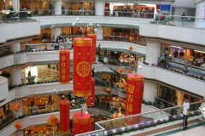
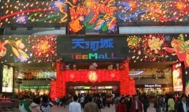
项目背景简介——天河城
有关天河城的简介
  广州天河城（TeeMall）商场建于1994年
  是一座规模宏大、功能齐全的现代型综合购物中心，被誉为“中国第一商城”。
  天河城集购物、游览、美食、娱乐、休闲、商务、广告、信息、展览、康体等多功能于一体。
  被形象地比喻为“把北京路搬进了天河城广场”。

Slide 27
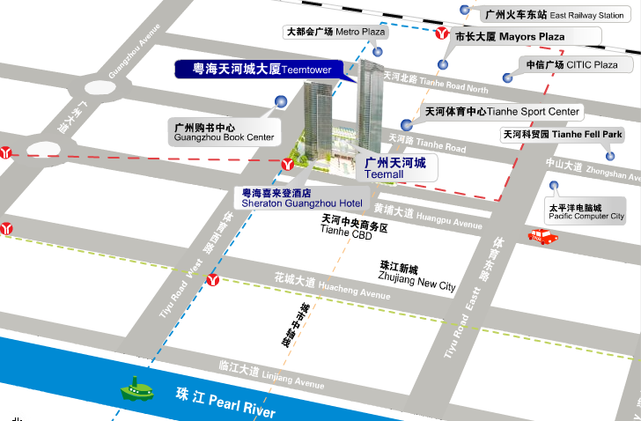
项目背景简介——新建计划
2003年，应甲级写字楼市场的迫切需求，天河城集团规划建造“超甲级智能化写字楼典范”——粤海天河城大厦。

Slide 28
项目背景简介——新建计划
粤海天河城大厦原计划分为东塔、西塔两栋：
  东塔55层：甲级纯写字楼（以出租为主）
  西塔40层：商务写字楼（以出售为主）
后因资金相关问题改变计划：
  东塔45层：甲级纯写字楼（只租不售）
  西塔38层：改为喜来登酒店（五星级，由喜来登操作）
天河城——粤海天河城大厦——粤海喜来登酒店将成为集购物中心、超甲级写字楼、五星级酒店为一身的大型商业综合体。
三大物业各自独立大堂、交通路线、电梯系统，互不干扰，闹中取静，功能互补，资源共享。

Slide 29
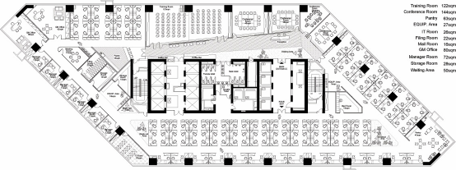
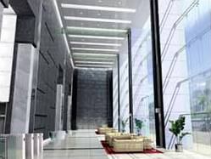
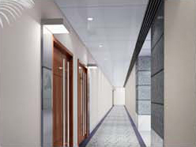
粤海天河城大厦基本信息
每层出租面积：
  2270平米
主体高度：193米
垂直布置：
  1~3层：商场
  4~45层：写字楼
停车位：900个
总投资：约10亿元
贷款：4.5亿元
  利率：5.76%*1.1

Slide 30
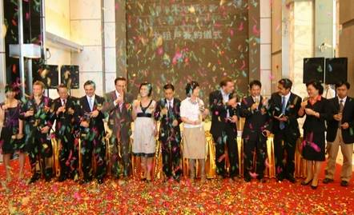
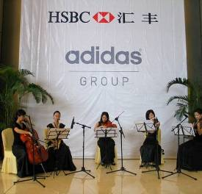
经营
2007年，粤海天河城大厦开始吸引全球500强企业进驻。西门子，阿迪达斯，汇丰银行，施华洛世奇，雷格斯，罗思国际，高力国际，法国东方汇理银行，荷兰银行等都已成为该大厦租户。

Slide 31
粤海天河城大厦项目全投资经济评价
全投资经济评价技术路线：
估计建设期、经营期
估计建设投资
估计经营现金流
计算NPV、IRR
风险分析

Slide 32
经济评价实战——估计寿命期
项目地块土地使用权持续到2032年，故评估中只考虑 2003年~2032年 这30年间的现金流
2007年初，粤海天河城大厦租户入住，故设定：
  建设期：2003年~2006年，共4年
  经营期：2007年~2032年，共26年
  设2032年土地使用权到期时，不能得到转售收入
估计建设期、经营期
估计建设投资
估计经营现金流
计算NPV、IRR
风险分析

Slide 33
经济评价实战——估计投资
估计建设期、经营期
估计建设投资
估计净经营收入（净现金流量）
计算NPV、IRR
风险分析

Slide 34
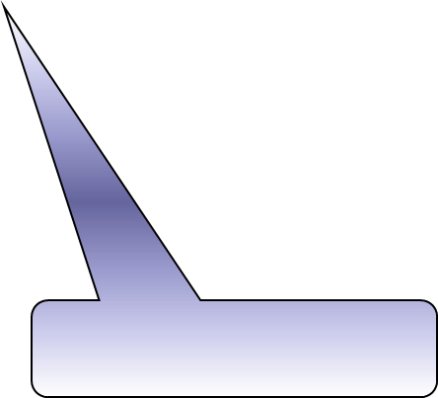
经济评价实战——估计投资
投资名目 | 投资额 / 亿 | 计算依据
土地费用 | 2.95 | 楼面地价 2890元/平米，此为实际情况。
建筑安装工程费 | 5.52 | 按 5400元/平米 标准
前期工程费 | 0.14 | 建安工程费的2.5%
建设期管理费 | 0.17 | 前3项之和的2%
财务费用 | 0.86 | 04~06每年支付 4.5 * 6.336%
销售费用 | 0 | 只租不售
不可预见费 | 0.48 | 以上6项之和的5%
总计 | 10.12
不计入全投资评价

Slide 35
经济评价实战——估计净经营收入(净现金流量)
估计建设期、经营期
净经营收入 =
毛收入
- 空置损失
- 运营费用
估计建设投资
估计净经营收入
计算NPV、IRR
风险分析

Slide 36
经济评价实战——毛收入
名目 | 收入 千万 / 年 | 计算依据
写字楼租金收入 | 15,935 | 市场比较租金：150元/月/平米 可租面积 = 39 * 2270 平米
商场租金收入 | 3,677 | 市场比较租金：450元/月/平米 可租面积 = 3 * 2270 平米
车位租金收入 | 1,620 | 市场比较租金：1500元/月/个 可租个数 = 900个
总计 | 21,232

Slide 37
经济评价实战——空置损失
估计建设期、经营期
净经营收入 =
毛收入
- 空置损失
- 运营费用
估计建设投资
估计净经营收入
计算NPV、IRR
风险分析

Slide 38
经济评价实战——空置损失
名目 | 空置损失 千万 / 年 | 计算依据
写字楼租金收入 | 2,206 | 空置率15%
商场租金收入 | 367 | 空置率10%
车位租金收入 | 324 | 空置率20%
总计 | 2,897

Slide 39
经济评价实战——运营费用
估计建设期、经营期
净经营收入 =
毛收入
- 空置损失
- 运营费用
估计建设投资
估计净经营收入
计算NPV、IRR
风险分析

Slide 40
经济评价实战——运营费用
费用名目 | 金额 千万 / 年 | 计算依据
管理费、销售费 | 3,667 | 实际租金收入的20%
房地产税 | 850 | 房地产价值70%的1.2%
营业税及附加 | 1,008 | 实际租金收入的5.5%
总计 | 5,525

Slide 41
经济评价实战——净经营收入(净现金流量)
名目 | 金额 千万 / 年
毛收入 | 21,232
空置损失 | -2,897
运营费用 | -5,525
净经营收入 | 12,810

Slide 42
经济评价实战——估计投资
估计建设期、经营期
估计建设投资
估计净经营收入
计算NPV、IRR
风险分析

Slide 43
全投资经济效果评价
折现率取8%：NPV=0.99亿元
IRR=9.12%，项目可行！
  认为土地费、前期工程费发生在2003年，建安费发生在4年中，管理费和不可预见按计算比例发生。
 | 2003 | 2004~06 | 2007 | …… | 2032
每年净现金流 | -44,318 | -14,912 | 11,293 | …… | 11,293
2003
2007
2032

Slide 44
经济评价实战——估计投资
估计建设期、经营期
估计建设投资
估计净经营收入
计算NPV、IRR
风险分析

Slide 45
风险与不确定性分析
大厦建成后面临的2个风险：
  租金水平变动：写字楼市场波动
  空置率变动：大厦租约不稳定
分析技术路线：
  以电子表格为工具，进行敏感性分析

Slide 46
市场风险
房地产市场存在景气循环，世邦魏理士(CBRE)公布的广州甲级写字楼市场分析报告给出了该城各年租金水平和空置水平，可以看到，房地产经营是存在风险的！
6年以来，租金指数最低为52，最高为62，估价时点为56
空置率最低为10%，最高为20%
 | 2001 | 2002 | 2003 | 2004 | 2005 | 2006
租金水平指数 （1996 = 100） | 56 | 56 | 52 | 53 | 58 | 62
平均空置率 | 18% | 10% | 11% | 15% | 20% | 17%

Slide 47
双因素敏感性分析
NPV (8%)/ 亿 |  | 写字楼租金（元/月/平方米）
 |  | 110 | 130 | 150 | 170
写字楼空置率 | 10% | -0.44 | 0.41 | 1.25 | 2.10
 | 15% | -0.64 | 0.17 | 0.99 | 1.80
 | 20% | -0.96 | -0.21 | 0.54 | 1.30

Slide 48
世博会项目评价
世博会经济效益将超预期
估计：上海世博会的增量消费为468.64亿元，经济效益是北京奥运的3.49倍。
世博园将拍卖40%土地，仅此项收入约为2000亿元。
上海世博会的建设投入估计为180亿元，其中包括世博会永久馆、基础设施、世博村以及交通、电力等方面的改造
世博会期间的运营投入估计为106亿元
广州亚运会？

Slide 49
广州城投：账面欠债千亿
2008年12月，广州城市建设投资发展有限公司重新挂牌成为广州城投集团，是广州市为亚运建设，尤其是广州市中轴线建设的投融资平台。
广州电视塔等旅游项目经营权归属广州城投，珠江新城中轴线上的地下空间、海心沙公园宏城广场，这些因亚运会变得靓丽的广州城市风景线的建设权及经营权均归属广州城投。
在整个广州城投集团的构架当中，土地出让金被规划为城投集团的主要资金来源。利用旗下固定资产向银行抵押贷款，获取城市建设投资资金，而后通过广州市政府划拨，或者注入包含土地的资产后，通过土地出让金用以还债。
2011年，广州城投面临着双向不利的局面：一方面是广州市政府承诺广州城投吸收合并企业的相关推动工作迟迟未有落实；另一方面是房地产严冬使得广州城投原本寄望的广州南站土地拍卖多块土地流拍。

Slide 50
Questions?

